Slide 1
Suda Sertlik
Suda bulunan Ca, Mg, Mn vb çok değerlikli katyonlara sertlik iyonu denir.
Su sertliğini anlamanın en kolay yolu, üzerine bir miktar sıvı sabun koyup çalkalayarak, köpürme düzeyine bakmaktır.
Geçici sertlik ve kalıcı sertlik
bikarbonatlara bağlı Ca ve Mg iyonlarından kaynaklanmakta olup, suyun kaynatılması ile giderilebilir.
Çaydanlıkların tabanında, iletim borularında vb görülen tortular, geçici sertlikten kaynaklanan Ca (ve Mg) karbonat çökelleridir. Sertlik üç türlü belirtilmekte olup, en yaygın kullanılanı Fransız sertliğidir. Buna göre 1 Fr sertliği: 10 mg/L CaCO₃ eşdeğeridir. Alman sertliğinde 10 mg/L CaO eşdeğeri kullanılır. İngiliz sertliği ise 70 ml suda 1 mg CaCO₃ olarak belirtilir.

Slide 2
Sertliğin Zararları
Genellikle zehirli ve zararlı özellik olmamasına karşın sertlik, içme suyunun niteliğini geriletir:
Sabunun ve deterjanın zor köpürmesi, çok sabun harcanması
Su sistemlerinin tıkanması ve buna bağlı ısı kayıpları
Cildin bozulması ve diş fırçalamanın zorlaşması
Sebze ve et yemeklerinin geç pişmesi ve sertleşmesi
Kaplarda leke oluşumu
İçim zorluğu nedeniyle tüketicilerce istenmemesi
İçme Kullanma Sularında Sertlik Sınıflaması (Fransız sertliği)

Slide 3
Sertliğin Giderilmesi
Kireç-soda yöntemi: Ucuz olması dolayısıyla, özellikle endüstri işletmelerinde çok sık başvurulan bir yöntemdir.
(Soda NaHCO3; kireç:Ca(OH)2)
Geçici sertliğin giderilmesi: Ca(HCO₃)₂ + Ca(OH)₂ → 2CaCO₃ + 2H₂O
Kalıcı sertliğin giderilmesi: Na₂CO₃ + CaSO₄ → Na₂SO₄ + CaCO₃
Suya NaOH veya Na₂SO₄ sodyum sülfat eklenerek, Ca ve Mg tuzları çöktürülür. Suda kalan sodyum tuzları ise, sertlik üzerinde etkide bulunmaz.
İyon değiştirme, sertlik giderme işlemlerinde en sık başvurulan yöntem olup, bir kolondan yavaş yavaş geçirilen sudaki Ca, Mg gibi iyonların, kolondaki reçinelerde değişebilir formda adsorbe edilmiş iyonlarla yer değiştirmesi ilkesine dayanır.
Ucuz ve kolay bir sistem olmasının yanı sıra, arada bir sofra tuzu ile yenilenmesi gereğinden (yani reçinenin geri kazanımının kolay olmasından) dolayı, en sık uygulanan yöntemdir.

Slide 4
Acılık, Tuzluluk
İçme-kullanma sularının içmeye elverişliliğini gösteren bir değerlendirmedir.
İçme kullanma sularında bir miktar çözünmüş katı bulunması gerekli ise de, fazlası istenmez.
Toplam çözünmüş katı (TÇK) içeriği 1500 mg/L ye kadar olan sular “tatlı su” sayılır.
1500–5000 mg/L arası TÇK kapsayan sulara “acı su”,
daha üzerindeki TÇK içeren sulara da “tuzlu su” denir.
Normal olarak 2000 mg/L nin üzerinde TÇK içeren sular, arıtılmadıkları sürece, içme-kullanma, endüstri ve sulama amaçlarıyla kullanılamaz. Bu suların arıtılması ise, çoğunlukla iyon tutma, damıtma, geri ozmos gibi, pahalı teknikler gerektirir.
Geri Ozmoz: Kapalı bir havuzun içine yarı geçirgen bir zar yerleştirilir. Su molekülleri, küçük oldukları için bu zardan geçebilmekte, daha iri iyonlar, moleküller ve taneler ise geçememektedir. Zarla çevrili iç kaba arıtılması gereken su doldurulup, üzerine basınç uygulanır. Böylece, su molekülleri dış kaba geçerken, diğer tanecikler zar tarafından tutulur. Sistemin etkinliği, iyonların cinsine göre % 90-99 arası değişmektedir. Ters ozmos işlemi öncesinde sert suyun yumuşatılması, ya da askıdaki katıların süzülmesi gibi bir ön arıtma işlemi, sistemin etkinliğini ve ömrünü uzatır.

Slide 5
Sularda Bulunabilecek Kirlilik Etmenleri, Kaynakları ve Sağlığa Verdikleri Zararlar
Mikrobiyel Kirleticiler
Cryptosporidium, Giardia lamblia ve sindirim sistemi virüsleri:
Bunların tümü insan ve hayvan dışkısının bulaşmasından kaynaklanır ve ishal, kusma, kramp gibi, sindirim sistemi rahatsızlıklarına yol açar.
Legionella: Daha çok ısıtılan su sistemlerinde ürer ve bir çeşit zatürree olan lejyoner hastalığına neden olur.
Dışkı koliformları ve E. Coli dahil, toplam koliform sayımı: Bu değer kendi başına zararlı olmamakla birlikte, potansiyel zararlı bakterilerin var olup olmadığını gösterebilir. Dışkı koliformu ve E. Coli insan ve hayvan dışkılarından gelir. Diğerleri ise, doğada her ortamda bulunabilir.

Slide 6
İnorganik Kimyasallar
Antimon: Petrol arıtımevleri, yangın söndürücüler, seramik ürünleri, elektronik parçaları ve kaynaklama yerlerinden bulaşan antimon, kolesterolü yükseltir ve kan şekerini düşürür.
Arsenik: Jeolojik oluşumların erozyonu ile meyve bahçelerinden veya elektronik üretim atıklarından gelen yüzey akışlarıyla sulara bulaşır. Karaciğer ve ciltte kötü huylu tümör oluşumu, kramplar, spazmlar, sinir sistemi ve dolaşım bozuklukları gibi olumsuzluklara neden olur.
>10 µm lifli asbest: Su yapılarında kullanılan asbestli çimentonun ayrışmasından ve jeolojik oluşumların erozyonundan bulaşan asbest, bağırsaklarda zararsız poliplerin oluşumuna ortam hazırlar.

Slide 7
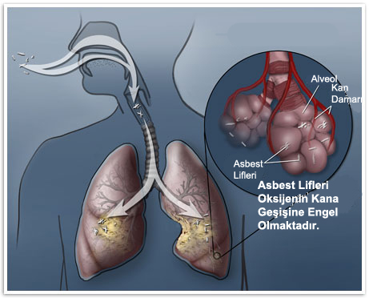
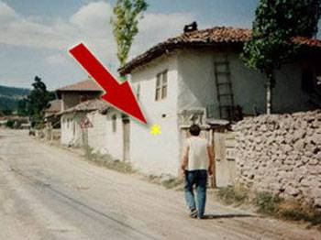
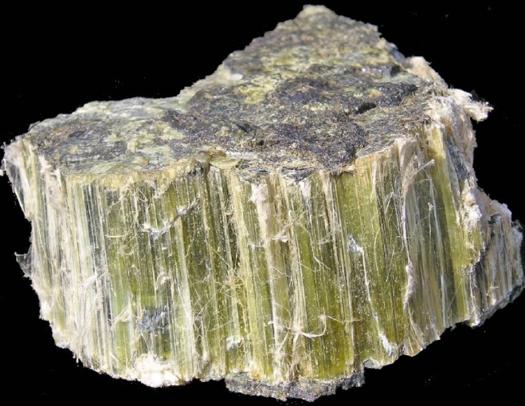
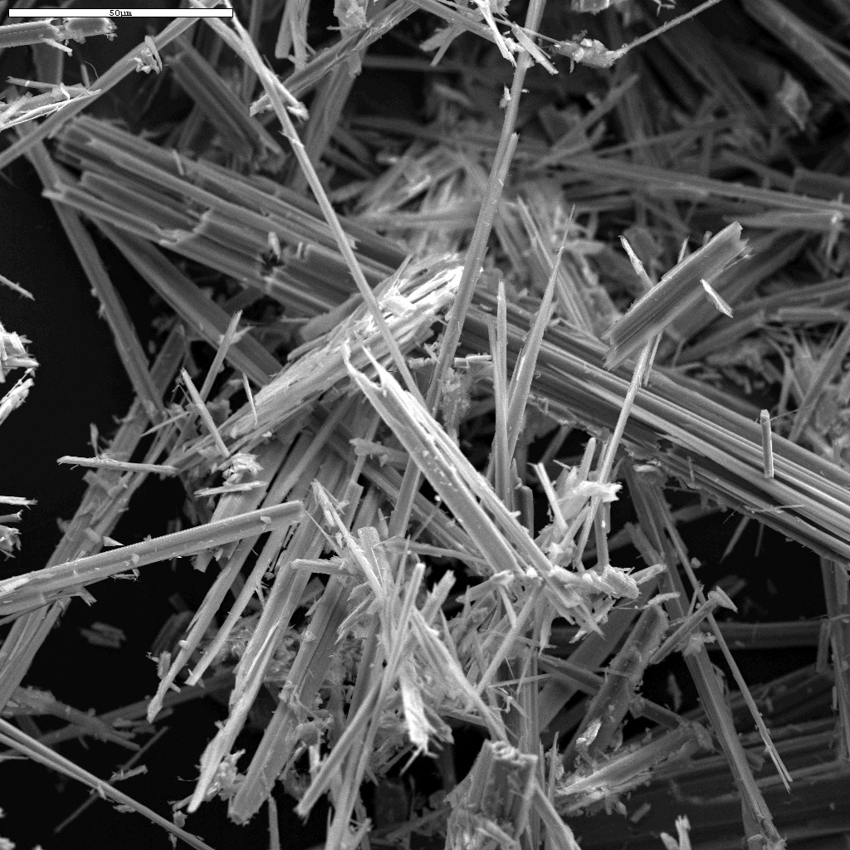
asbest
Amyant, Asbestos, Krizotil (Chrysotile), Ortokrizotil (Orthochrysotile), Parakrizotil (Parachrysotile), Klinokrizotil (Clinochrysotile)

Slide 8
Bakır: Kısa süreli yüksek dozları sindirim sistemi rahatsızlıklarına neden olur.
En yaygın bulaşma yolları metal boru sistemleri ile doğal kaynaklardan gelen erozyon ürünleridir. Bronşit, anemi, mide rahatsızlıkları gibi hastalıklara yol açarlar. Özellikle Dr Wilson hastalığına yakalanan hastalarda ilk incelenmesi gereken konu, içme suyunda fazla bakır bulunup bulunmadığının araştırılmasıdır.
Baryum: Doğal kaynaklardaki erozyonun yanı sıra, sondaj atık sularından ve maden arıtımevlerinden bulaşır. Uzun süreli uyarıcı kas reaksiyonları, sinir blokajı ve tansiyonu yükseltici etkisi vardır.

Slide 9
Berilyum: Metal arıtımevleri, kömür yakan işletmeler, elektrik, havacılık ve savunma endüstrisi atıklarının karıştığı sularda rastlanır. Barsak lezyonlarına neden olur.
Civa (inorganik): Doğal oluşumlardaki erozyonun yanı sıra, arıtım yerleri ve fabrika atıkları, dolgu yerleri ve tarım arazilerinden gelen yüzey suları bulaşmasıyla ortaya çıkar ve böbreklere zarar verir.
Florür: Derin püskürüklerle bağlantılı yeraltı sularının, gübre ve alüminyum fabrikaları artıklarının karıştığı sulardan kaynaklanır. Ancak bir miktar gerekli olduğu için, gelişmiş ülkelerde içme-kullanma sularına özellikle karıştırıldığı da olmaktadır. Kemiklerde ağrı ve kırılganlık artışı, kamburluk, özellikle çocuklarda çabuk çürüyen dişler gibi olumsuzlukları görülür.
Kadmiyum: Galvanize boruların aşınması, doğal depozitlerin erozyonu, maden arıtma yerleri, pil ve boya atıklarından bulaşan yüzey suları, kadmiyum kirliliğinin nedenidir. Böbreklere ve iskelet sistemine zarar verir, bronşit, anemi, mide rahatsızlıkları
Krom: Çelik ve kâğıt hamuru işletmeleri, toprağa gömülen ilaçlı ahşap direkler ve jeolojik oluşumlardan bulaşır ve alerjik dermatitis, kanser, böbrek zararı yapar.
Kurşun: Doğal kaynaklardan ve su iletim yapılarından bulaşabilir. Sinir sisteminde, böbreklerde, üreme sisteminde hasar. Çocuklarda fiziksel ve zihinsel gelişim bozukluklarına neden olur. Çocuklarda dikkat dağınıklığı ve öğrenme güçlükleri, en sık rastlanan rahatsızlıklardır.
Nikel: Hiperglisemi ile mide ve sinir sistemi rahatsızlıklarına neden olur.

Slide 10
Nitrat ve nitrit: Gübre kullanımından sonraki her türlü sızıntılar, septik çukur veya tank kaçakları, kanalizasyon bulaşmaları gibi çok çeşitli kaynaklardan bulaşabilir ve özellikle 6 aydan küçük bebeklerde, zamanında el konulmazsa ölüme varan, solunum yetmezliği, mavi-bebek hastalığı gibi rahatsızlıklara neden olur.
Selenyum: Petrol arıtımevleri, madenlerden sızan pasa suları veya doğal yollardan bulaşabilen selen, saç ve tırnak dökülmelerine, el ve ayak parmaklarının uyuşmasına, dolaşım bozukluklarına ve mukusta zarara neden olur. Yüksek dozda kanserojen olduğu düşünülmektedir. Bununla birlikte, bir miktar selen hayvan ve insan sağlığı için mutlak gerekli olduğundan, gelişmiş ülkelerde içme sularına selen karıştırıldığına tanık olunabilmektedir.
Siyanür: Özellikle demir-çelik endüstrisi ile plastik ve gübre fabrikalarından gelen bulaşmalarla ortaya çıkar ve sinir sistemine ve tiroit bezine zarar verir.
Talyum: Cevher işleme yerleri ile elektronik, cam ve ilaç fabrikaları atıklarının karıştığı sularda rastlanır. Kellik, kan tablosu bozulması, böbrek, barsak ve karaciğer rahatsızlıkları gibi olumsuzluklara yol açar.

Slide 11
KONU: BALIKLAR, DİĞER SU CANLILARI, YABAN YAŞAMI
Bilindiği gibi yeryüzü, milyarlarca yıl çeşitli değişikliklere uğramış ve bu değişikliklere uyum sağlayabilen canlılar yaşamlarını sürdürürken, uyumsuzlar başka yerlere göç etmişler veya yok olmuşlardır.
Bu durumda, bir su kütlesinin doğal durumunun, içindeki canlılar topluluğunun sağlıklı yaşayabilmesi için en uygun ortam olduğu sonucuna varılabilir.

Slide 12
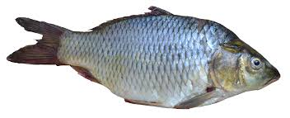
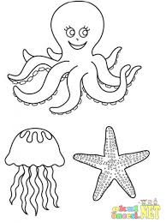
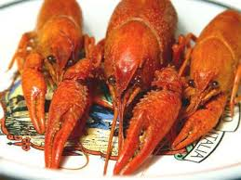
Dolayısıyla Suyun fiziksel ve kimyasal özelliklerinde ortaya çıkabilecek değişikliklere karşı türlerin tepkileri
çok değişken olacaktır.
Örneğin yüzen organizmalar,
ortamdan uzaklaşmaya çalışacaktır.
Kerevit, yengeç gibi taban organizmaları, dipteki bir değişimden,diğer canlılara
göre daha kolay etkilenecektir.

Slide 13
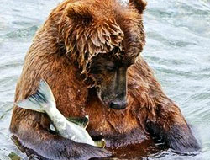
Etki uzun süreli olursa,
besin zinciri halkalarındaki kopmalar,
tüm su yaşamı ve hatta bu yaşama bağlı olan kuşlar, ayılar
vb canlı topluluklarını da etkiler.
Ergin canlılar kimi değişikliklerden hiç etkilenmemiş gibi normal yaşamını sürdürürken, üreme, yumurtlama, göç gibi birtakım alışkanlıklarını değiştirebilir.
Yavrular da, olumsuz koşullara direnme veya ortamdan uzaklaşma konusunda daha yetersiz kalırlar.

Slide 14
Suda değişen koşullar, çoğu canlı türü için olumsuz etki yaratırken, başka birtakım canlılar ortamdaki boşluktan yararlanıp aşırı gelişebilir.
Ör: artan su sıcaklıkları, canlıların oksijen eksikliğinden daha çabuk etkilenmeleri

Slide 15
Olumsuz madde ve koşullar kimi zaman kısa sürede etkisiz iken, uzun dönemde etkilerini gösterebilir.
Suda normal olarak bulunan maddeler de, belirli düzeyleri aştıklarında zehirli konuma geçebilir.

Slide 16
Suda oluşabilecek bir kalite gerilemesinin canlılar topluluğu üzerine olan etkilerinin giderilmesi, kimi zaman olanaksızdır, çoğu zaman da çok uzun süreler ister.
Olumsuz koşulların belirli aralıklarla yinelenmesi, değişikliğin canlılar üzerinde daha fazla etki yapması sonucunu doğurur.
Yine de, suya katılan her madde ve özelliğin olumsuz koşulları tetikleyeceğini söylemek doğru değildir. Kimi madde ve özelliklerin eklenmesi, istenen koşulları geliştirebilir.
Örneğin suyun çözünmüş oksijen içeriğinin artırılması, hemen her zaman kalitesine olumlu etki yapar.

Slide 17
Debi değişimleri su kalitesini etkileyen önemli bir etmendir.
Örneğin bir kanalizasyon veya bir fabrikanın soğutma suyu karışmasında, karışan suyun debisi değişmese de, alıcı ortamın debisinin azaldığı dönemlerde karışma oranı ve dolayısıyla olumsuzluk artabilecektir.

Slide 18
Tatlı su canlıları
Deniz ve körfez organizmaları
Yaban yaşamı
Çözünmüş maddeler, asitlik alkalilik pH,erimiş oksijen,

Slide 19
Suyun içeriği
Deniz ve körfez
organizmaları Yaban yaşamı
Tatlı su canlıları
Çözünmüş maddeler
Asitlik, alkalilik pH
Sertlik
Sıcaklık
Erimiş oksijen
CO2
Yağ -petrol ürünleri
Bulanıklık
Çökebilen katılar
Renk
Yüzen maddeler
Kötü koku ve tatlara neden olan mad
Radyoaktivite
Bitki besin maddeleri ve zararlı org
Zehirli maddeler
Biyodeney
Ağır metal
Tarımsal ilaç
Diğer zehirli maddeler
Tuzluluk
Akıntılar
pH
Sıcaklık
Erimiş oksijen
Ham petrol ve ürünleri
Bulanıklık
Renk
Çöken ve yüzen maddeler
Tat ve kokuyu bozan mad
Bbm ve zararlı org
Zehirli mad
Erimiş oksijen
Tuzluluk
pH
Alkalilik
Işığın işlemesi
Ham petrol ve ürünleri
Bulanıklık
Renk
Çökelebilir maddeler
Tarımsal
Zararlı maddeler
Hastalık yapıcı
Yaban yaşamının seyrelen ve tehlike altındaki türleri
Pb zehirlenmesi

Slide 20
SU CANLILARI VE YABAN YAŞAMI İÇİN SU KALİTESİ
Yerel koşullar ve canlı türleri değiştikçe, oluşturulan ölçütlerin de değiştirilmesi gerekebilir.
Mevsimlik ve günlük dalgalanmalar korunmalıdır.
Su türlerine göre ölçütlerin uygulanabilirliği (dere, göl, gölet, körfez vb) değiştirilemez.
Tüm su kütlelerinde, istenen özellikler olabildiğince korunmalıdır.

Slide 21
GEÇİŞ BÖLGELERİ
Akarsuları ve iç suları denizlere bağlayan yerler, boğazlar, savaklar, mendirek ağızları ve kimi durumlarda tüm akarsu boyu, geçiş bölgesi sayılır. Buralar, özellikle göç eden balıklar için yaşamsal önemdedir.
Göç eden balıklar:
Anadromous: Denizde yaşayıp, tatlı sularda üreyen balıklar: alabalık, somon, tirsi, kefal
Catadromous: Tatlı suda gelişip, denizde üreyen balıklar: yılan balığı
Geçiş bölgelerinde, örneğin bu göç eden balıkların beslenmesi gerekli olan planktonlar kesintisiz bulunmalıdır.
Aynı şekilde, yaşamı doğal akıntılarla yakın ilişkili olan yumuşakçalar (omurgasızlar) da sınırsız gelişebilmelidir. Çünkü bu iki gruptaki canlıların büyük bölümü ancak dalga, akıntı gibi su hareketleriyle yer değiştirebilmektedir.

Slide 22
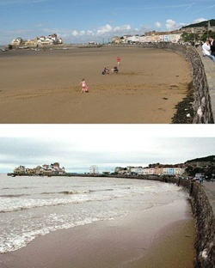
Geçiş bölgelerinde akıntı desenlerinin değişiminden olabildiğince kaçınılmalıdır. Özellikle med-cezir etkisinin fazla olduğu yerlerde, geçiş bölgesi cezir olayı sırasında da yeterli miktarda ve kalitede su bulunmalıdır.

Slide 23
Geçiş yolları için sorun oluşturan engeller, fiziksel (baraj, set vb), termal (sıcak su, soğuk su vb) veya kimyasal (yetersiz havalanma, kirlilik vb) nitelikte olabilir. Bu tür engellerin hiçbiri benimsenebilir nitelikte değildir.
Geçiş yolları boyunca zorunlu evsel ve endüstriyel karışma bölgelerinin dar alanda ve olabildiğince akarsuyun aynı yanından olmasına çaba harcanmalı, gerekirse ön arıtma işlemi uygulanmalıdır.
Geçiş bölgeleri boyunca yeterli derinlikte ve ende güvenli koridorlar oluşturulmalı ve korunmalıdır.

Slide 24
TATLI SU CANLILARI
Canlıların yaşayabilmesi için, tüm sularda bir miktar
çözünmüş madde bulunmalıdır.
Su yaşamının temelini oluşturan algler ve su bitkileri, besin maddesi olarak suda çözünmüş mineral maddeleri kullanırlar.
Örneğin sazan, tatlı sulardan deniz bağlantılı lagünlere, duru sulardan bulanık derin sulara değin geniş ortam koşulları uyumu gösterirken, denizalası gibi kimi türler, yalnızca duru, serin, bol oksijenli sularda yaşayabilmektedir. Deniz balıklarının göçleri sırasında karşılaştıkları tuzluluk, sıcaklık, derinlik gibi ayrımlar, her tür için ayrı bir özellik gösterir.
Örneğin turna, lüfer gibi kimi türler, daha çok peşinde oldukları avın göçlerine bağlı olarak hareket ederler.

Slide 25
Sulardaki çözünmüş maddeler,
çok düşük derişimlerde bile zehirli—zararlı olabilenler ve suda normal düzeyde bulunması gerekip, aşırı miktarı zararlı olanlar biçiminde iki grupta toplanabilir.
Maddeler birbirini karşılıklı etkiler, kimi bileşikler, diğerlerinin olumsuz etkisini önleyebilir veya artırıcı etkide bulunabilir.
Kalsiyum ve magnezyum buna iyi bir örnektir. Bu toprak alkali iyonların sudaki varlığı, asitliği ve onun yol açacağı, siyanür, ağır metal vb zehirlenmelerini önleyici etki yapar.
Ancak bu iyonların, kimi sularda çinko ve kurşun gibi zehirlilikleri artırabildiği de belirlenmiştir.

Slide 26
Kimi zaman suya birtakım eklemeler gerekebilir.
Çözünmüş madde içeriği düşük bulunan sulara, gelişmiş ülkelerde birtakım eklemeler yapılmaktadır.
Ülkemizde de, kültür balıkçılığında bu uygulamaya rastlanmaktadır. Ancak koşullar ne olursa olsun, eklenecek maddelerin oranı doğal sudakinin 1/3’ünü aşmamalıdır. Bu konuda uygulamaya girmeden önce, biyodeney çalışmaları yapılması gereklidir.
Bir su hayvanının beden sıvılarının ozmotik derişimi, çoğu kez hayvanın dayanabileceği en yüksek çözünmüş madde derişimini gösterir.
Örneğin tatlı su yumuşakçaları ve diatomeler, sulardaki çözünmüş madde içeriğine çok duyarlıdır. Yani suya eklenen maddeler başka türlerin gelişimini artırırken, bunlarınkini sınırlandırabilir.

Slide 27
ASİTLİK, ALKALİLİK, pH
Doğal sularda asitlik,
CO₂ , mineral asitler, zayıf dissosiye olan asitler ve kuvvetli asit-zayıf baz tuzları neden olur.
Alkaliliğe ise kuvvetli bazlar, kuvvetli baz-zayıf asit tuzları yol açar
Toplam asitlik, bir suyun pH’sını 8,3’e getirmek için gerekli standart alkali miktarı, toplam alkalilik ise, pH’yı 4,5’e getirmek için gerekli standart asit miktarıdır.
Asitlik ve alkalilik CaCO₃ eşdeğeri ile gösterilir.
Verimli doğal tatlı sularda pH 6,5–8,5 arası olmalıdır. Çünkü özellikle zayıf dissosiye olan asitlerin bir bölümü (HCN, H₂S, gibi) 6,0 pH değerinin üzerinde bile tehlikelidir. Çünkü bunlar hem yüksek pH değerlerinde dissosiye olabilirler, hem de molekül formları bile zehirleyici olabilir.

Slide 28
ALKALİLİK
Suların içerdiği baz toplamıdır. Standart oluşturmak üzere CaC0₃ eşdeğeri ile gösterilir. En azından asitliğin olumsuz etkilerini önlemek üzere, suda bir miktar alkalilik bulunmalıdır. Normalde 30–500 mg/L eşdeğer alkalilik benimsenebilir sınırlar olmakla birlikte, daha çok 200–400 mg/L aralığı istenir.
----------------------
CaCO₃ eşdeğerliğinin hesabına ilişkin bir örnek:
NaHCO₃ ın molekül ağırlığı 84’dür.
CaCO₃ ın eşdeğer ağırlığı ise 100/2 = 50’dir.
Örneğin suda 10 mg/L sodyum bikarbonat varsa, 10*84/50 = 16,8 mg/L CaCO₃ eşdeğeri demektir.

Slide 29
Zayıf dissosiye olan alkaliler (örneğin NH₄OH) 9,0 pH değerinin altında da zehirleyebilir.
Özümleme (fotosentez) sırasında karbonatların hidroksite dönüşmesi sonucu gündüz saatlerinde geçici pH yükselmeleri olabilirse de, kısa süreli bu durum çoğunlukla zararsızdır.
Asitler; siyanürler, karbondioksit vb gibi birçok ürünün zehirliliğini artırabilir. Alkaliler ise, gerek amonyum bileşikleri gibi zehirlerin artması, gerekse Fe gibi gerekli elementlerin canlılar tarafından alınabilirliğinin azalması gibi olumsuz etkiler yapabilir.
Sonuç olarak, 6,5–8,5 pH aralığı, sularda genellikle benimsenebilir ve gerekli düzeylerde asitlik ve alkaliliğin bulunduğunun göstergesi olarak alınabilir.

Slide 30
Kurallar
Suyun verimliliği ve su yaşamının esenliği için, pH’yı 6,0–9,0 sınırları dışına taşıracak materyaller suya eklenmemelidir.
Karbonat sistemini (tamponluğu ve verimliliği) korumak için, suya 20–400 mg/L CaCO₃ eşdeğeri dışına düşürecek asit veya alkali eklenmemelidir.
Gerek asitlik gerekse alkalilik, sularda en az 20, en fazla 400 mg/L CaCO₃ eşdeğeri düzeyinde bulunmalıdır.
Zayıf asit ve alkalilerin (düşük dissosiasyon) dayanım düzeyleri için 96 saat süreli biyodeneylerden yararlanılmalıdır.

Slide 31
SICAKLIK
Su sıcaklığı üzerine, enlem, yükselti, içinde bulunulan mevsim, günün saati, akış süresi, derinlik vb çok sayıda etmen etkide bulunur.
İnsanın su sıcaklığı üzerine yaptığı etki ise, genellikle sıcaklığın yapay yoldan artırılması biçimindedir.
Kentlerde bulaşık, çamaşır, banyo gibi yollarla ısıtılan sular, kanalizasyon yoluyla alıcı ortamlara ulaşmakta ve su sıcaklığını artırmaktadır.
Daha tehlikeli olarak, termik santraller başta olmak üzere, hemen tüm endüstriyel etkinliklerde ısıtma ve soğutma suları, bilerek veya kaçaklar yoluyla alıcı ortamların su sıcaklığını yükseltebilmektedir.

Slide 32
Sıcaklık geçişlerine türlerin dirençleri aynı değildir. Ayrıca türlerin yaşam evreleri ve göç etme yetenekleri gibi diğer etmenler de direnç üzerinde etkilidir.
Ani sıcaklık dalgalanmaları çoğu canlı türünde şok etkisi yaratır. Sıcaklık geçişleri yavaş yavaş olursa, direnmek daha kolaydır. Suda sıcaklık değişiklikleri zorunlu ise, hiç değilse mevsimlik dalgalanmalara uyulmalıdır. İzin verilen artış sınırları da, süre bakımından olabildiğince kısa tutulmalıdır.
Göç, başkalaşım, yumurtlama vb birçok etkinlik su sıcaklığıyla ilişkilidir. Örneğin kimi türlerin yumurtası, sıcak ortamda açılamaz, ancak yeterli süre serinlemeden sonra iyi açılır.
İzin verilen sıcaklık artışları en fazla 3ºC, suların üst bölümünde 2ºC olabilir. Balıkların yumurtlama yerleri ile alabalık, somon vb gibi sularda derinlere sıcak su karışmasına izin verilemez.

Slide 33
ÇÖZÜNMÜŞ OKSİJEN
Sudaki oksijenin kaynağı,
-atmosferden çözünme
-su bitkilerinin fotosentez sonucu açığa çıkardıkları oksijendir.
Çözünmüş oksijenin olabildiğince fazla olması, tüm canlılar için yararlı bir durumdur.
Doğal tatlı suyun çözünmüş oksijen kapsamı, 0-30⁰C sıcaklıklar arasında 5–15 mg/L düzeyleri arasında değişir. Sıcaklık ve derinlik arttıkça, suyun oksijen içeriği de düşer. Kimi Fe, Mn, S vb ürünlerin indirgen formlarının sudaki oksijen kapsamını düşürmelerine karşın sudaki oksijen açıklarının asıl nedeni, organik artıkların parçalanmasıdır.

Slide 34
Özellikle akıntıların yön değiştirmesi,
karadan aşırı yük gelmesi,
sıcaklığın birden düşmesi vb
suda kitlesel yok olmalara veya aşırı organik madde yüklenmesine neden olur, oksijen kapsamı hızla tehlikeli sınırların altına inebilir.
Sularda kısa süreli oksijen eksiklikleri bile önemli zararlara yol açabilmektedir.
Yani yeterli miktarda oksijenin sürekliliği, canlı yaşamın güvencesi olarak zorunludur. !!!!!!!

Slide 35
Balıklar oksijen istekleri yönünden aşağıdaki gibi üç grupta toplanır:
Serin su balıkları (alabalık): oksijen istekleri çok yüksek olup, 7 mg/L düzeyinin altına inmemeli, olabildiğince doygunluğa yakın düzeyde olmalıdır.
Çok kısa süreler için 6-7 mg/L arası oksijen kapsamı da benimsenebilir.
Doğal koşullarda salmonidlerin serin, sığ, hızlı akışlı, kayalık akarsularda yaşamalarının nedeni belki de buralardaki oksijen bolluğudur. Serin su balıklarının bu yüksek oksijen isteklerinin nedeni bilinmemekle birlikte, bir alabalık hemoglobininin, sazana göre 3–4 kat daha fazla oksijen basıncına gerek duyduğu belirlenmiştir.
Yırtıcı balıklar (tatlı su levreği=sudak, turna): bu balıklar avcılık yaptıkları için çok hareketlidir. Onun için yüksek oksijen içeriğine gerek duyarlar.

Slide 36
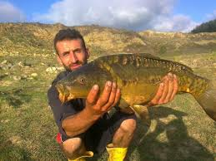
Balıklar -Su oksijen kapsamı 4–5 mg/l düzeyinin altına hiçbir zaman düşmemelidir.
Bir suda çözünmüş oksijen değerleri 6–8 mg O₂/L dolayında olabilir.
Özellikle yetişkin balıklar, oksijenin yetersiz olduğu bölgeden yüzerek kaçabilir. Sudaki oksijen eksikliğinin ilk belirtisi, solungaçların açılıp kapanma hızının artmasıdır.
Hantal balıklar (sazan): daha çok planktonlar ve otlarla beslenen, hareketi sınırlı balıklarda orta yüksek oksijen içeriği yeterli olabilmektedir.
Öte yandan balıkların kanındaki serbest CO₂ miktarı (15-18 mg/l) 25 mg/L yi aşmamalıdır. yoksa, kanın pH’sını düşürür ve hemoglobinin oksijenle birleşmesini zorlaştırır.

Slide 37
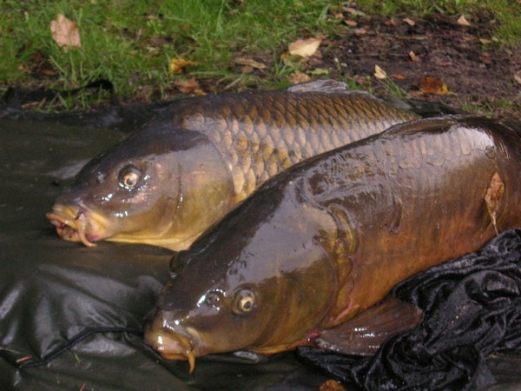
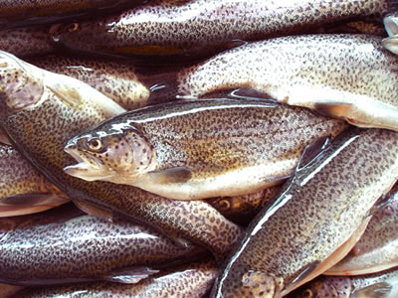
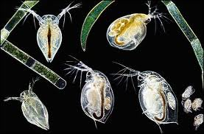

Slide 38
PETROL ÜRÜNLERİ
Ham petrolün büyük bir bölümü hidrofob (suyu dışlayan) nitelikte olup, suyla karışmadığı ve yoğunluğu sudan düşük olduğu için yüzeyi ince bir film olarak kaplar.
Yüzücü petrol ürünleri suda öyle güçlü yayılır ki, 35 litre/km² derişiminde bile gözle görülmez.
Oysa bu doz suyun havayla bağlantısının kesilmesi ve ışığın suyun derinliklerine işlemesini engelleme yönünden yeterli olabilmektedir.
Petrol suya nereden karışır?
Gemilerin safra ve sintine suları, arıtım tesisleri, endüstriyel atıklar, kent drenajları, benzin istasyonları vb gibi denizel veya karasal kökenli olabilmektedir.

Slide 39
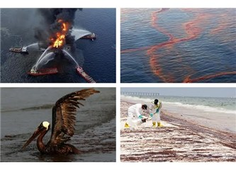

Slide 40
Petrol ürünlerinin sudaki davranışları:
1-üstte film oluşturan,
2-askıda kalan,
3-çözünen,
4- çökelen ürünler.
En zehirli bölüm suda çözünen petrol ürünleri olup,
örneğin dibe çöken bölüm de, taban organizmalarının yaşam alanını bozması, yavaş yavaş zehirli-zararlı ürünler yayabilmesi, köklü bitkilere sıvanıp, onların çimlenme, büyüme, özümseme gibi etkinliklerini engellemesi gibi çok ciddi zararlar yol açmaktadır.

Slide 41
Petrol ürünleri suya
kötü tat, koku, Kıyılarda, kap kenarlarında görünüm çizgi, köpük
Kirli sulardaki petrol kokusu, buralarda yaşayan su ürünlerinin tadına ve kokusuna da yansıyabilir.

Slide 42
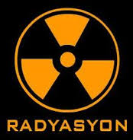
Radyoaktivite
İnsanın beş duyusu radyoaktiviteyi seçemez.
Bu bakımdan sularda radyoaktif kirlilik, çok tehlikeli bir durumdur. Radyoaktivite, gayger (dozimetre) denen aygıtlarla kolay ölçülebilir.
Suların düzenli denetimiyle kolayca anlaşılabilir.
Radyoaktif ışıma türleri alfa, beta, gamma ve nötron ışımaları olarak dört grupta toplanır.
Radyoaktif elementler, normal izotopları gibi kimyasal, biyolojik olaylara katılırlar.
Onun için de besin zincirinde yol almaları çok kolay, bir kez karıştıkları ortamdan giderilmeleri ise son derecede zordur. Radyoizotoplarda ışıma giderek güçten düşerek azalır. Örneğin bir radyoaktif element ilk yıl 100 birim ışın yaymışsa, ikinci yıl bu değer 9’a, ya da 90’a düşebilir. Onun için radyoaktivitede tükenme ömrü değil, yarılanma ömrü birimi kullanılır

Slide 43
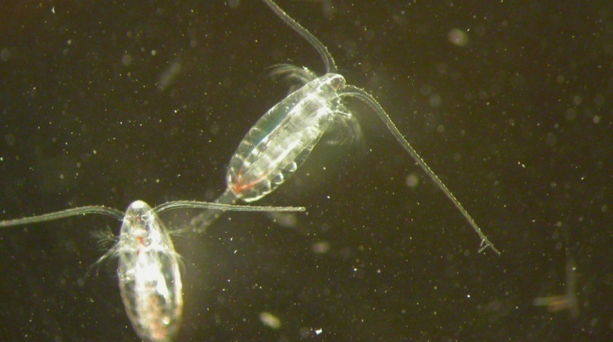
Su canlıları
Sularda balıklar dışında önemli olan su canlılarının başında planktonlar gelmektedir.
Plankton, suda akıntıya bağlı
olarak hareket edebilen, mikroskopik canlıların genel adıdır. Hayvansal planktonlar (zooplankton) bitkisel planktonları (fitoplankton), onlar da balıklar ve diğer canlılar tarafından yenerek, besin zincirini kurarlar.
Planktonların varlığı, sağlığı ve bolluk düzeyi, suyun canlılar için elverişliliğinin temel göstergesidir.

Slide 44
Su canlıları için önemli olan hiçbir canlı grubunun aşırı çoğalarak diğer canlıların yaşam alanını daraltmamasıdır.
Bu konuda en canlı örnek bakteriler olup, örneğin insan dışkıları, kağıt fabrikası artıkları ve şeker içeren atıklardan beslenen sphaerotilus bakterileri balıkçı ağlarında kötü kokulu, çirkin görünüşlü, kaygan katmanlar oluşturur.
Bunların öldükleri zaman açığa çıkan yüksek oksijen gereksinimi de, suya BOG (biyokimyasal oksijen gereksinimi) yükü getirir.

Slide 45
Algler: Binlerce türe sahip, en yaygın ilkel su bitkileri
Yaşam istekleri çok sınırlı, hemen her suda gelişebilen türleri vardır.
Serbest yüzen, bir cisme bağlı olarak yaşayan, su tabanında yayılan, bir başka canlıya tutunan, tek veya çok hücreli, koloni kuran, ipliksi, zehirli vb formları
Örneğin yeşil algler, kaynak sularında bile gelişmeleri için gerekli besinleri bulabilmektedir.
Bu grubun bir diğer üyesi olan mavi-yeşil algler, su kirliliğinin en net göstergesidir.
Açık denizlerde ve körfezlerde sık rastlanan “kızıl dalga-red tide” olayı da, alg patlaması adı verilen ve aşırı kirlilikten kaynaklanan bir oluşum sonucudur.
Bakımsız yüzme havuzlarında sık rastlanan inatçı siyah lekeler, durgun sularda sık rastlanan ve halkın yosun kokusu olarak adlandırdığı olumsuz kokular, kimi zaman su yüzeyini kaplayan köpükler de alg gelişiminden kaynaklanır.
Algler, suda organik madde üretiminin ilk basamağını oluşturur.
Deneyimli bir uzman, suda gelişen alg türlerini inceleyerek, suyun kalite özellikleri ve kirlenme düzeyi hakkında oldukça güvenilir yorumlar yapabilir.

Slide 46
Köklü ve yarıbatık su bitkileri.
oksijen üretimi,
gölgeleme,
saklanma,
yumurtaları saklama,
kimi zehirleri bünyeye alıp suyu arıtma,
süzme gibi çok sayıda işleve sahiptir.
Işığın işleyebildiği belirli derinliklere değin köklenebilen sualtı bitkileri de, benzer işlevlere sahiptir. Bunların yarar ve zararları tartışmalıdır. Örneğin su trafiği yönünden, köklü su bitkileri olumsuz gözle görülürken, kuşların konaklaması için mutlak gereklidirler.

Slide 47
Tarım ilaçları
Çok çeşitli tarım ilaçları, sudaki etkilerine göre
klorlu hidrokarbonlar,
organofosfatlar ve
ot öldürücüler olarak üç grupta toplanabilir. en tehlikeli ve inatçı grubu oluşturan klorlu hidrokarbonlar, çoğu ülkede kullanımı yasaklanmışsa da, canlıların bedeninde kolayca birikebildiği için, besin zincirindeki varlığını sürdürmektedir.

Slide 48
Tarım ilaçlarının sularda parçalanma süreleri ve zehirlilik düzeylerine göre sınır değerleri değişmektedir. Tatlı sularda iz miktarda tarım ilacı bulunmasına bile olabildiğince izin verilmemelidir.

Slide 49
Diğer kirlilik türü örnekleri
Sularda ağır metallerin etkileri ve zehirliliği, suyun fizikokimyasal özelliklerine bağlı olarak değişir.
Ör: Ca ve Mg iyonları arttıkça, pH yükseldikçe, serin sularda, ya da iyi havalanma koşullarında, birçok ağır metalin olumsuz etkileri sınırlanabilmektedir.
Ağır metal çalışmalarında en güvenilir yol, akıcı konumlu biyodeneylerden elde olunan median dayanma sınırı TL_{m} düzeyinin güvenilir değerlere oranlanmasıyla ortaya konan rakamlardır. Örneğin Cu zehirliliğinde belirli bir suda TL_{m} değeri belirlenip, o rakamın 1/30’u güvenilir doz olarak belirtilebilir.

Slide 50
Deterjanlar, büyük bölümünün aktif maddesinin linear alkil benzen sülfonat olmasına karşın, yumuşatıcı, parfüm, nemden koruyucu, ağartıcı gibi çeşitli katkı maddeleri içerebildiği için, bunlara ilişkin sınır değerleri de ancak biyodeney sonuçlarıyla ortaya konabilir. Genel bir kural olarak, deterjanın hızlı ayrışan bölümleri, su canlıları için daha zehirlidir.
Özellikle madencilik ve metalurji sektörlerinden sulara karışabilen siyanür hem iyon (CN⁻) hem de molekül (HCN) formunda zehirli olup, görüldüğü gibi pH düştükçe zehirliliği artar. Yetersiz oksijen ve kuvvetli gün ışığında metalokomplekslerin parçalanması gibi koşullar siyanür zehirliliği riskini artırır.

Slide 51
Özellikle madencilik ve metalurji sektörlerinden sulara karışabilen siyanür hem iyon (CN⁻) hem de molekül (HCN) formunda zehirli olup, görüldüğü gibi pH düştükçe zehirliliği artar.
Yetersiz oksijen ve kuvvetli gün ışığında metalokomplekslerin parçalanması gibi koşullar siyanür zehirliliği riskini artırır.

Slide 52
Amonyak da, suda yakından izlenmesi gereken bir kirlilik kaynağıdır.
Özellikle ılık, durgun sularda, yetersiz havalanmayla birlikte gelişme ortamı bulan botulismus mikroorganizmalarının yol açtığı botulizm hastalığı, özellikle su kuşlarının kitle halinde ölümlerine yol açan bir salgındır.
Bu organizmalar, sığ, ama hareketsiz suda, yüksek organik madde kapsamın bağlı oksijensizlikle birlikte, kısa sürede patlama yapabilmektedir.
Canlılar için su kalitesi ölçütleri konurken tüm çevre koşullarının değerlendirilmesi gerektiği açıktır. Üstelik burada amaç, canlıların yaşamını sürdürebilmesi değil, olabildiğince uygun ve verimli bir ortamın sağlanmasıdır.

Slide 53
KOY VE KÖRFEZLER
Koy ve körfezler, akarsuların denizlere ulaştığı yerler olup, yaşam çeşitliliği ve biyokütle, kara, tatlı su ve açık denizlerle karşılaştırılmayacak oranda yüksektir. Buralar “denizlerin serası” olarak tanınır. Çünkü buralarda:
Tatlı su ile tuzlu su buluşur. Böylece, tatlı sudan yarı tuzluya, ya da çok tuzluya değişen yaşam koşulları sağlanmış olur. Kimi zaman tatlı su, yoğunluk ayrımı dolayısıyla tuzlu suyun üzerinden ilerleyerek, çok uzun yol alabilir. Yoğunluk, sıcaklık ve kinetik enerji ayrımlarının yol açtığı bu durum, ayrıca körfezde çok çeşitli akıntı desenleri oluşturur.
Kara ile denizin kesişmesi dolayısıyla, nemli topraklardan, derin sulara değin değişen yaşam koşulları ortaya çıkar. Özellikle derinliği az olan bölgelerde köklü su bitkilerinin gelişme şansı ile birlikte, diğer canlıların barınma, beslenme ve korunma olanakları artar.

Slide 54
Sıcak su ile soğuk su buluşmasına bağlı olarak, körfezde farklı sıcaklığa ve dolayısıyla canlıların değişik sıcaklık isteklerine karşılık verebilen bölgeler oluşur.
Öte yandan karasal kirlilik yükleri, körfezlerde denizle buluşur.
İnsanların limanlarını körfezlere kurması, balıkçıların en kolay buralarda avlanabilmesi gibi, çoğu canlı türü de koylara düşmanlardan ve açık denizin tehlikelerinden korunmak için sığınır. Su canlılarının bir bölümü yumurtalarını ve yavrularını buralarda geliştirir.

Slide 55
Sonuç olarak, değişken ve değişen yoğunlukta, sıcaklıkta, pH’da, bulanıklıkta, kirlilikte, derinlikte vb yaşam ortamları gelişir ve canlı türlerinde olağanüstü bir zenginlik gözlenir.
Karada yapılacak (akarsuyun geometrisinin değiştirilmesi, suyun bulandırılması, sınırlandırılması, baraj yapımı vb gibi) her etkinlik, koyda nitelik değişikliğine yol açar. Körfezde yapılacak dip taraması, sedde, iskele vb etkinlikler suyun niteliğini geriletir, yuva yerlerini bozar, O₂ üreten su bitkilerini kazır, akıntı ve gelgit desenlerini olumsuz etkiler. Açık denizlerdeki (petrol kirliliği vb) kirlilik yükleri de koylarda birikir.
Tüm yaşamı koyda geçen canlılara istiridye, yalnızca gençliği koyda geçenlere karides, koyları geçiş yolu olarak kullananlara da alabalık ve yılan balığı örnek gösterilebilir.

Slide 56
YABAN YAŞAMI
Burada kastedilen yaşam biçimleri karayla ilişkili canlılardır. Yaban yaşamının suyla ilişkisi incelenirken, bunların basit gruplandırması aşağıdaki gibi yapılabilir:
Sulak ortamda yaşayanlar: sürüngenler (timsahlar, kurbağalar, su yılanları, kaplumbağalar), memeliler (kunduz, porsuk, su samuru) ve su kuşları (karabatak, flamingo, sakarmeke, balıkçıl, ördek)
Suya bağımlı yaşayanlar: Tüm yaban canlıları, kuşlar
Burada en önemli nokta, tüm yaban canlılarının suya bağımlılığı ise de, yaban canlılarını gözeten bir su kalitesi ölçütler dizisi geliştirilebilmiş değildir.
Bu bakımdan en kolay ölçüt yolu olarak, yaşamının tümünü suda geçirdiği için, olumsuzluklardan en önce etkilenmesi beklenen balıklar için gerekli su niteliklerinin korunması önerilebilir. Ancak burada biyolojik elverişlilik ölçütleri anlamını yitirmektedir, çünkü balık hastalıklarının hemen hiç biri, yukarıda belirtilen canlı gruplarına uymamaktadır.

Slide 57
BATAKLIKLAŞMA (ÖTROFİKASYON)
Sucul sistemlerde yüksek besin içeriğinden dolayı ortaya çıkan alg (fitoplankton) patlamasına ötrofikasyon denir. Göller ve bir ölçüde akarsuların kuytu köşeleri ile koylar da, canlılar gibi doğar, yaşlanır ve ölür.
Su sistemleri, besin maddesi içerikleri (trofik durum) yönünden beş evrede bulunabilir. Bunlar:
Oligotrofik: Organik madde ve sediment içeriği çok az olup, biyolojik etkinlikler sınırlıdır. Daha çok yüksek dağ doruklarında bulunur.
Mezotrofik: Besin maddesi içeriği ve dolayısıyla biyolojik etkinlikleri biraz daha fazla olan sular.
Ötrofik: Besin maddelerince ve biyolojik üretim yönünden çok zengin sular. Kimi türler oksijen yetersizliğinden dolayı yok olmuştur.
Hipertrofik: Çok bulanık, verim gücü çok yüksek, bataklığa çok yakın. Çoğu tatlı su türü yaşamını sürdüremez.
Distrofik: besin maddesi içeriği düşük olmakla birlikte, çözünmüş humik maddelerden dolayı aşırı renkli olan sular. Bu sularda trofik düzeyin ilerlemesi koşulu yoktur.

Slide 58
Ötrofikasyon sonucu su kaynaklarında ortaya çıkan zararlar aşağıdaki gibi özetlenebilir:
Fitoplanktonların aşırı çoğalması
Zehirli veya yenmeyen fitoplankton türleri
Jelâtinli zooplanktonların patlama yapması
Tabandaki ve konukçu alglerin aşırı çoğalması
Büyük bitki türlerinin kompozisyonunun ve kütlesinin değişimi
Suyun saydamlığının azalması
Tat, koku ve arıtma işlemi sorunları
Çözünmüş oksijen azalması
Ölü balık olaylarında sıklaşma
İstenen balık türlerinin azalması
Ekonomik balık ve kabuklu üretiminin düşmesi
Su kütlesinin benimsenmiş görünüm güzelliği değerlerinin yok olması

Slide 59
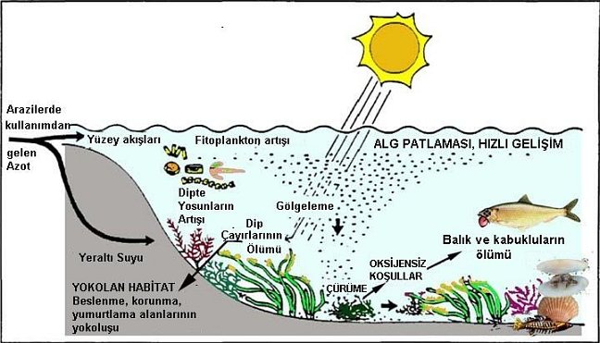

Slide 60
TARIMSAL KULLANIMLAR
Tarımsal amaçlı su kullanımı, sulama başta olmak üzere, su tüketiminin en büyük bölümünü oluşturur.
İçme-kullanma
Tarımsal işletmeler
Çiftlik hayvanları
Tarımsal sulamalar
İlk üç amaç için: Sağlığa elverişli, kokusuz, tadı iyi ve her zaman yeterli miktarda su zorunludur. Sulamada ise mevsimlik gereksinim söz konusu olup, örneğin kış aylarında boşa akan su kalitesi ile ilgilenilmez. Suyun bir gölet, bent, sarnıçta biriktirilmesi söz konusu ise, çoğu kez sulama dönemi dışında biriktirilen suyun kimyasal bileşiminin ve biyolojik elverişliliğinin, sulama dönemi suyuna göre daha yüksek olduğu gözlenir. Ayrıca bitki, iklim, toprak, sulama yöntemi gibi koşullar su gereksinimini değiştirir.

